Slide 1
TP547 - Princípios de Simulação de Sistemas de Comunicação (2025/1)
Artigo Analisado:
“Quantization Noise Analysis of Rounding and Truncation Methods for Sinusoidal Signals”
Autores: Salim Ahmad, Imteyaz Ahmad | Conferência: IEEE BITCON 2024
Disciplina: TP547 - Princípios de Simulação de Sistemas de Comunicações (2025/1)
Aluno: Daniel Quiteque
Professor: Dr. Samuel Baraldi Mafra
Data: Junho 2025

Slide 2
Introdução
O que é ruído de quantização?
Importância da quantização na conversão Analógico-Digital (ADC)
Métodos estudados: Arredondamento (Rounding) e Truncamento (Truncation)
Objetivo: Analisar o SQNR para diferentes níveis de quantização (3 a 16 bits)

Slide 3
Contexto do Artigo Analisado
Título: "Quantization Noise Analysis of Rounding and Truncation Methods for Sinusoidal Signals"
Autores: Salim Ahmad, Imteyaz Ahmad
Evento: IEEE BITCON 2024
Aplicações: Telecomunicações e Processamento Digital de Sinais

Slide 4
Metodologia
Cálculo do SQNR teórico:
SQNR_teórico = 1.76 + 6.02 × b (b = número de bits)
Simulações feitas em Simulink e MATLAB
Comparação entre: SQNR teórico, truncamento, arredondamento e experimental.

Slide 5
Análise Crítica da Escrita
Estrutura clara, porém com erros gramaticais e técnicos
Uso inadequado de termos técnicos (ex.: "SQNR error")
Expectativas criadas pela introdução não totalmente atendidas no corpo do artigo
Sugestão: revisão profissional para melhorar a linguagem e clareza

Slide 6
Resultados Principais
Diferença média de ~1 dB entre SQNR por truncamento e arredondamento
Para bitrates maiores (>10 bits), truncamento apresenta resultados próximos ao arredondamento
SQNR experimental tende a aproximar-se mais do truncamento, mas com variações
A precisão melhora com o aumento do número de bits

Slide 7
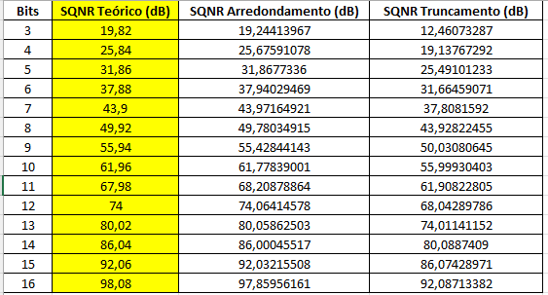
Tabela de Resultados
Resumo da tabela 1 do relatório:
- SQNR para diferentes níveis de bits e métodos de quantização.

Slide 8
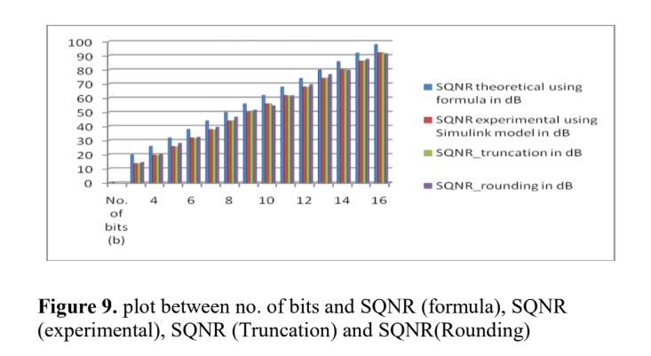
Gráfico do artigo
Figura 3. Gráfico entre o número de bits e SQNR (fórmula), SQNR (experimental), SQNR (truncamento) e SQNR (arredondamento). (Original do artigo)

Slide 9
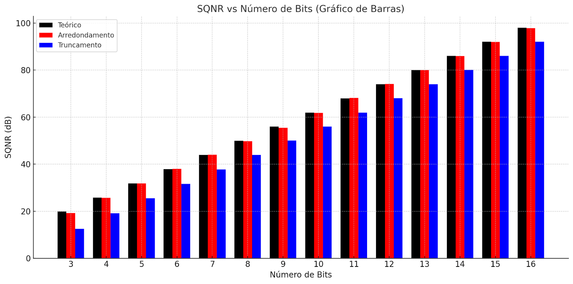
Gráfico reproduzido
Figura 4. Gráfico entre o número de bits e SQNR (fórmula), SQNR (experimental), SQNR (truncamento) e SQNR (arredondamento)

Slide 10
Conclusões do Relatório
Crescimento do SQNR ≈ 6 dB por bit, conforme teoria
Arredondamento gera cerca de +1 dB de SQNR em relação ao truncamento
SQNR experimental varia entre truncamento e arredondamento conforme bits
Visão introdutória útil, mas limitada para avanços científicos.

Slide 11
Conclusões do Relatório
Crescimento do SQNR ≈ 6 dB por bit, conforme teoria
Arredondamento gera cerca de +1 dB de SQNR em relação ao truncamento
SQNR experimental varia entre truncamento e arredondamento conforme bits
Visão introdutória útil, mas limitada para avanços científicos.

Slide 12
Conclusões do Relatório
O artigo confirma corretamente:
Crescimento do SQNR ≈ 6 dB por bit.
Arredondamento gera SQNR ≈ +1 dB sobre o truncamento.
Ambos estão abaixo do teórico (5~6 dB de diferença).
Observações específicas:
3 a 6 bits: Simulink → Mais próximo do arredondamento.
7 a 9 bits: Simulink → Entre truncamento e arredondamento.
10 a 16 bits: Simulink → Levemente mais próximo do truncamento.

Slide 13
Sugestões de Melhoria Científica
Incluir modelos matemáticos formais para erros de quantização
Explorar sinais variados além da senóide simples
Análise estatística dos resultados (ex.: desvio padrão, variabilidade)
Revisar linguagem técnica para maior precisão e fluidez

Slide 14
Considerações Finais
Trabalho cumpriu o objetivo educacional de comparar métodos de quantização
Artigo possui limitações em redação e aprofundamento teórico
Importância da quantização em sistemas de comunicação digital
Potencial para estudos futuros ampliando as análises apresentadas

Slide 15
Referências
Ahmad, S., Ahmad, I. "Quantization Noise Analysis of Rounding and Truncation Methods for Sinusoidal Signals", IEEE BITCON 2024

